Slide 1
Doskonalenie trenerów wspomagania szkół w kształtowaniu kompetencji kluczowych
DOSKONALENIE TRENERÓW WSPOMAGANIA OŚWIATY POWR.02.10.00-00-7015/17
Uczenie się przez eksperymentowanie, doświadczanie i metody aktywizujące

Slide 2
DOSKONALENIE TRENERÓW WSPOMAGANIA OŚWIATY POWR.02.10.00-00-7015/17
Wspomaganie pracy szkoły w rozwoju umiejętności uczenia się kształtowanej przez eksperymentowanie, doświadczanie i inne metody aktywizujące

Slide 3
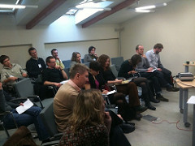
DOSKONALENIE TRENERÓW WSPOMAGANIA OŚWIATY POWR.02.10.00-00-7015/17
Warsztat diagnostyczno-rozwojowy

Slide 4
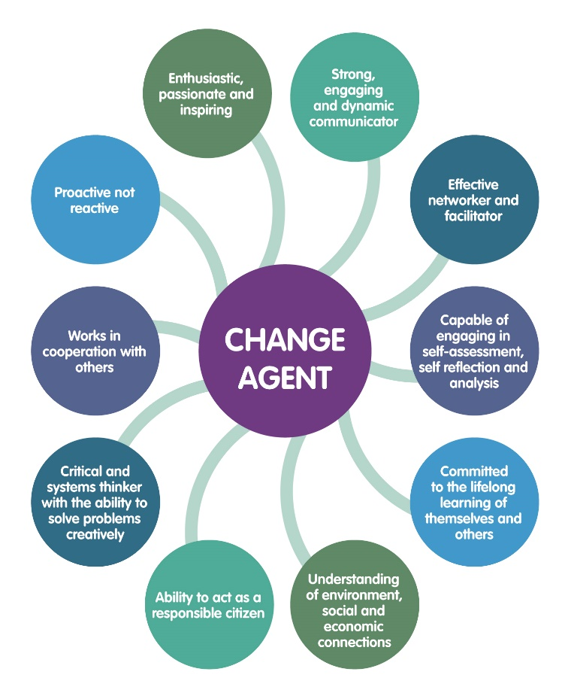
DOSKONALENIE TRENERÓW WSPOMAGANIA OŚWIATY POWR.02.10.00-00-7015/17
Sposoby wspierania nauczycieli
we wdrażaniu zmian.

